Slide 1
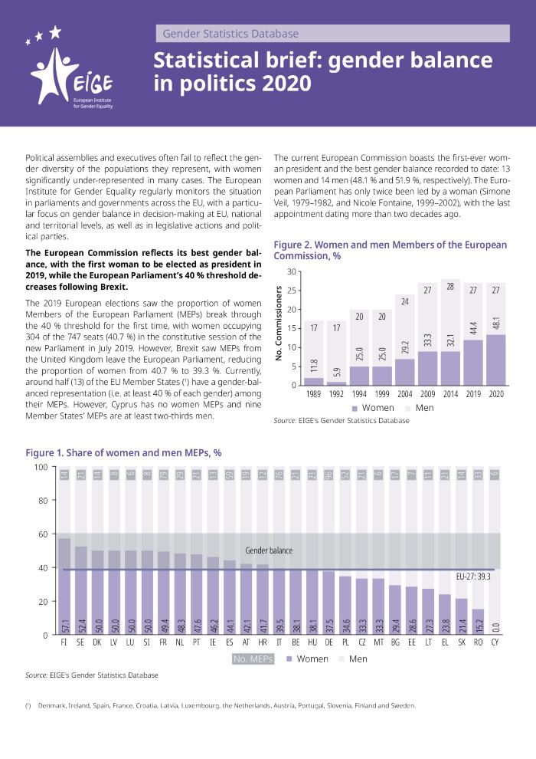
Statistical brief: gender balance in politics 2020 (c:amaz:14629)

Slide 2
Recommendation on combatting discrimination and hate speech in election campaigns: an Equinet recommendation (c:amaz:14214)

Slide 3
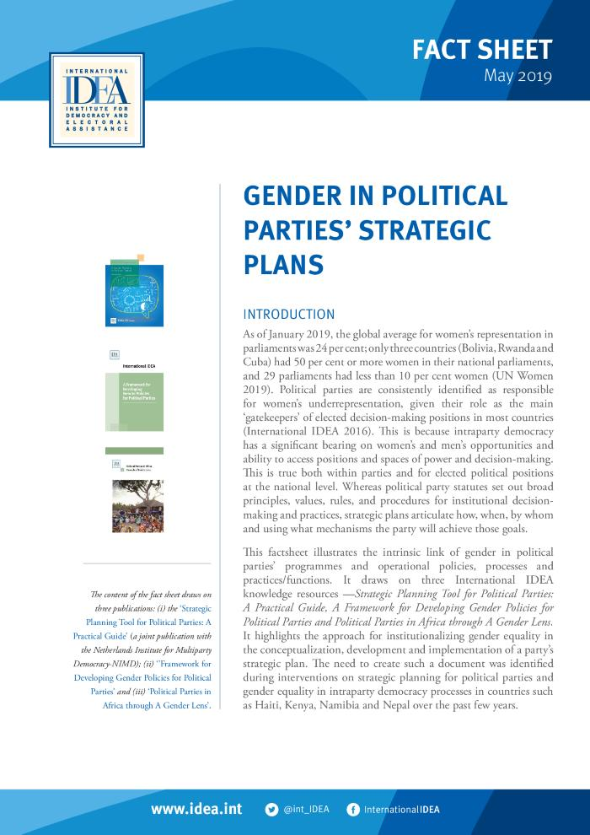
Gender in political parties' strategic plans (c:amaz:14145)

Slide 4
Women in political decision-making in view of the next European elections (c:amaz:14124)
This study was commissioned by the European Parliament's Policy Department for Citizens Rights and Constitutional Affairs at the request of the FEMM Committee. It provides analysis of women's representation within the European Parliament and European Union institutions, key factors affecting gender balance among elected representatives, and strategies and actions to promote gender balance. It also presents case studies of three Member States conducted through the lens of parity democracy, and issues recommendations for political parties, Member States, and EU institutions.

Slide 5
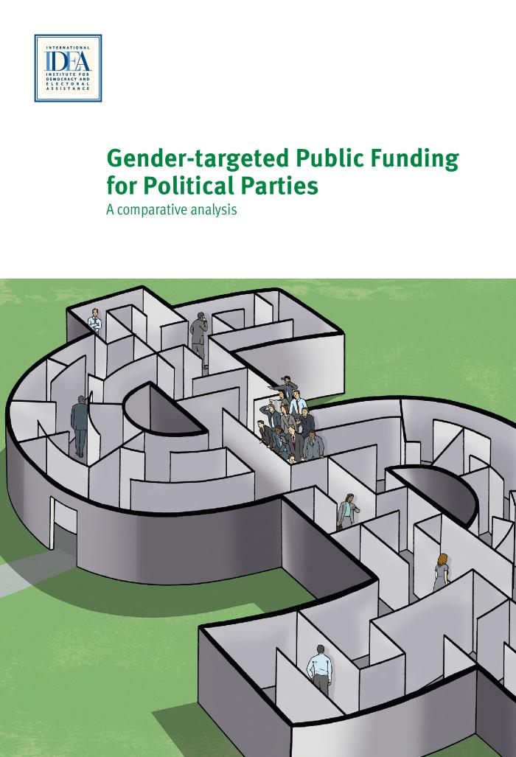
Gender-targeted public funding for political parties: a comparative analysis (c:amaz:14027)
Women often have less access than men to the resources needed to successfully seek a party nomination or stand in an election, and political parties tend to nominate men to winnable positions. This report focuses on the particular political party regulations where the provision of public funding (state assistance) to political parties is linked to gender-related activities by those parties. Such provisions exist today in around 30 countries worldwide and it is a form of regulation that has become increasingly common in the past two decades. The report explores the concept of gender-targeted funding and its different modalities. Detailed case studies from Albania, Croatia, France, Haiti and Portugal illustrate experiences from different countries and the concluding chapter presents recommendations for countries considering using these methods to increase womens political representation.

Slide 6
Digital Microtargeting Political Party Innovation (Primer 1) (c:amaz:13653)

Slide 7
Collaboration between Citizen Movements and Political Parties: Political Party Innovation (Primer 3) (c:amaz:13652)

Slide 8
Online political crowdfunding: political party innovation (Primer 2) (c:amaz:13651)

Slide 9
Élections communales : les réponses des partis aux demandes des parents (c:amaz:13573)

Slide 10
Trois arguments qui ne seraient pas de droite contre le revenu universel (c:amaz:13739)

Slide 11
Jaarverslag 2014 - 2016 (c:amaz:13625)

Slide 12
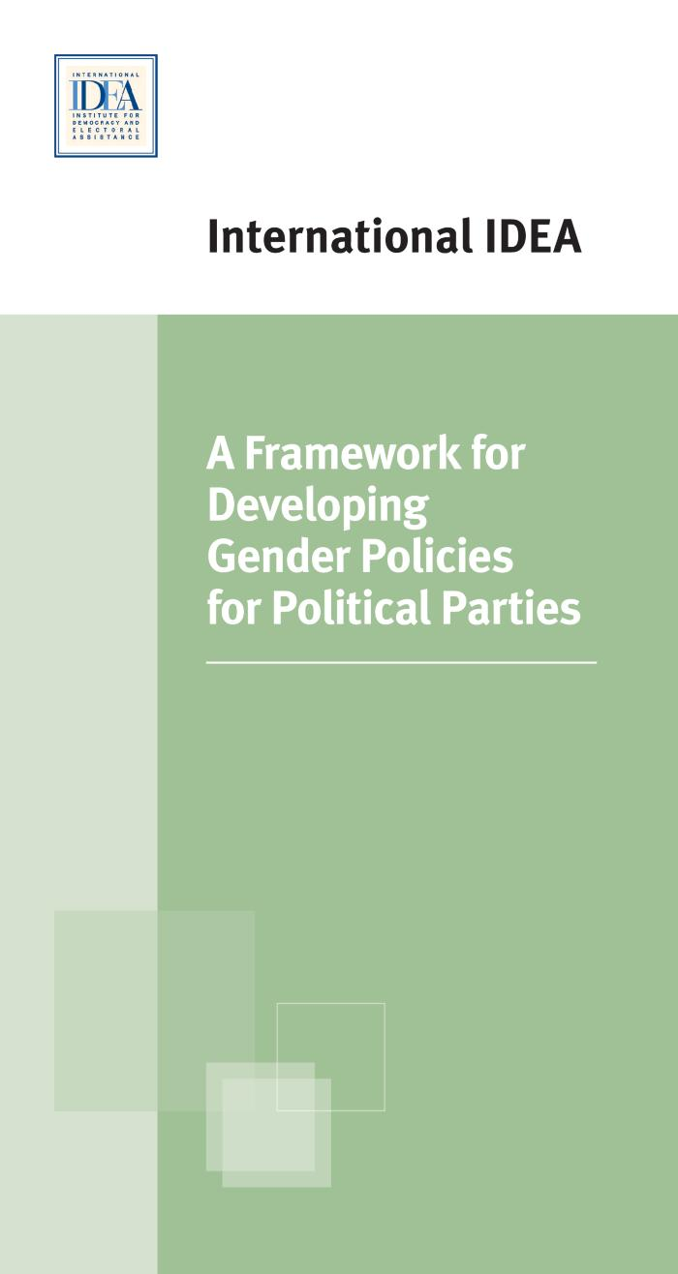
A Framework for Developing Gender Policies for Political Parties (c:amaz:14026)

Slide 13
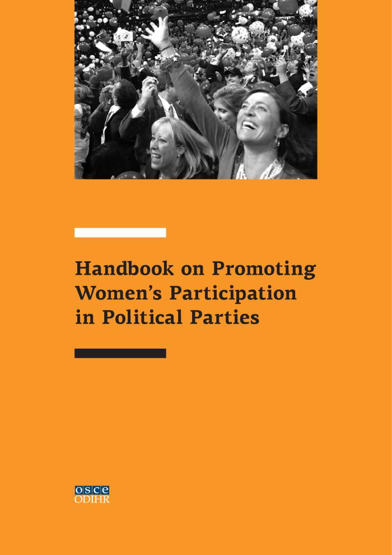
Handbook on promoting women's participation in political parties (c:amaz:13299)
This handbook provides an overview of voluntary measures that political parties in OSCE participating states can adopt to enhance gender equality within party structures, processes, policies and activities.

Slide 14
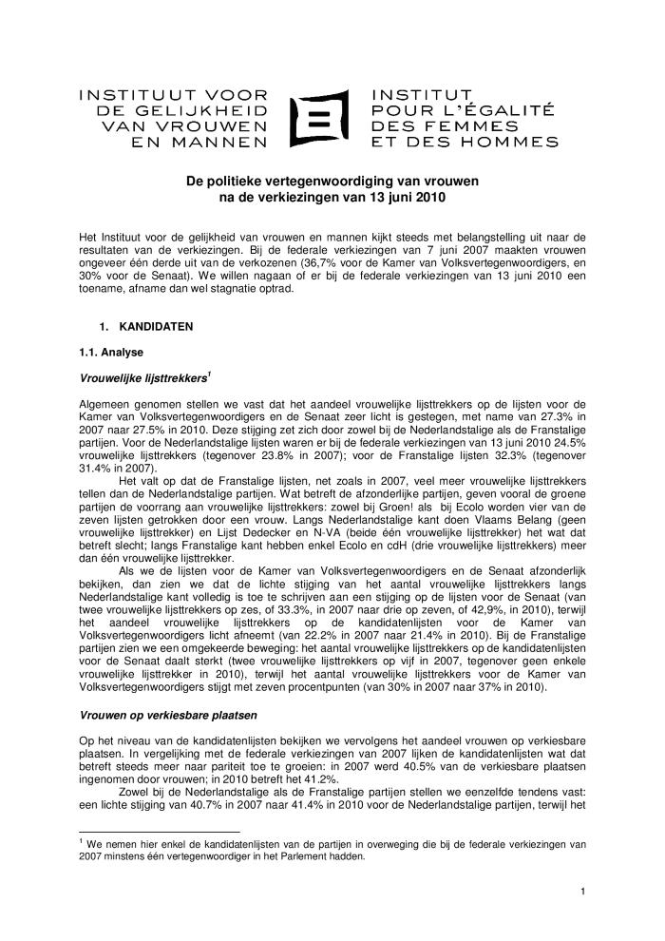
De politieke vertegenwoordiging van vrouwen na de verkiezingen van 13 juni 2010 (c:amaz:11856)
Het Instituut kijkt steeds met belangstelling uit naar de resultaten van de verkiezingen. Bij de federale verkiezingen van 7 juni 2007 maakten vrouwen ongeveer één derde uit van de verkozenen (36,7% voor de Kamer van Volksvertegenwoordigers, en 30% voor de Senaat). We willen nagaan of er bij de federale verkiezingen van 13 juni 2010 een toename, afname dan wel stagnatie optrad. Lees er meer over in de genderanalyse van de resultaten van de federale verkiezingen op 13 juni 2010 (het derde deel 'effectieve samenstelling van kamer en senaat' van dit document werd op 8 september aangevuld).

Slide 15
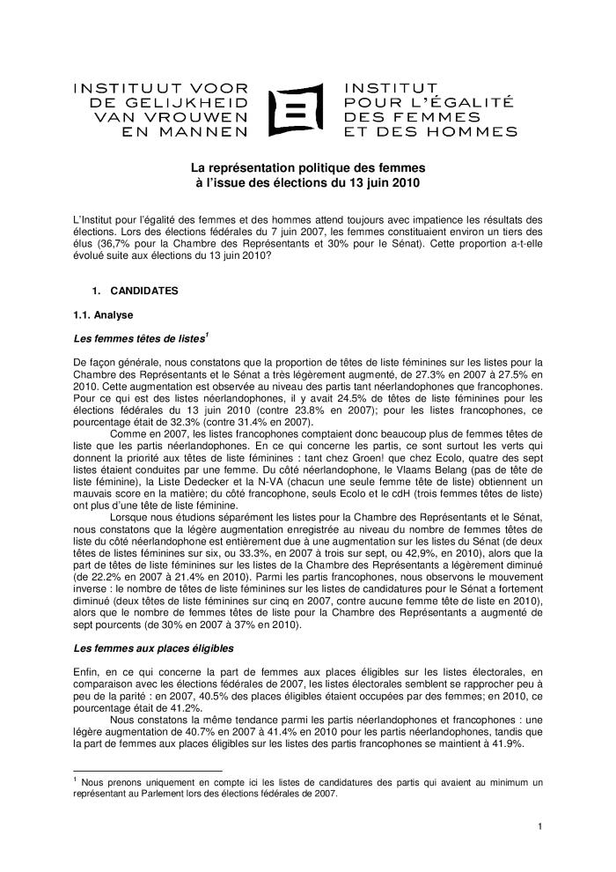
La représentation politique des femmes à l'issue des élections du 13 juin 2010 (c:amaz:11855)

Slide 16
Women, gender, and politics : a reader (c:amaz:7865)

Slide 17
De politieke vertegenwoordiging van vrouwen na de verkiezingen van 7 juni 2009 : een objectieve balans van de quota (c:amaz:11799)
Cette publication dresse le bilan de la présence féminine dans les parlements régionaux et au Parlement européen à l'issue des élections du 7 juin 2009. La composition des listes électorales, la mise en place effective des parlements et des gouvernements, ainsi que les comportements des électeurs vis-à-vis des femmes qui se sont présentées sur les listes électorales y sont décrits en détails. Sur base de ces résultats et de ceux des deux précédentes élections régionales et européennes (1999 et 2004), une évaluation approfondie de l'impact des 'lois parité' sur la participation des femmes et des hommes aux élections a été réalisée. Cette évaluation a été effectuée en tenant compte des trois facteurs explicatifs les plus régulièrement mis en avant dans la littérature scientifique, à savoir : la taille des circonscriptions électorales, l'idéologie des partis politiques, le comportement des électeurs et plus précisément les voix de préférence attribuées aux candidats.;In België werd sinds het midden van de jaren 1990 een aantal wetten aangenomen ter waarborging van een meer gelijke vertegenwoordiging van mannen en vrouwen op de kandidatenlijsten voor de Europese, federale , regionale en provincie- en gemeenteraadsverkiezingen. De wijziging van de Grondwet van 21 februari 2002 en de daaruit voortvloeiende wetten van 5 mei 2003 waarborgen op hun beurt de aanwezigheid van personen van verschillend geslacht in het geheel van de regeringen van België. Om de impact van deze wetten op de deelname van vrouwen aan de politieke besluitvorming te evalueren, laat het Instituut systematisch een genderanalyse uitvoeren van de resultaten van de verschillende verkiezingen. In deze publicatie wordt de balans opgemaakt van de vrouwelijke aanwezigheid in de regionale parlementen en in het Europees Parlement na de verkiezingen van 7 juni 2009. Zowel de samenstelling van de kandidatenlijsten, de effectieve samenstelling van de parlementen en regeringen als het gedrag van de kiezers tegenover vrouwelijke kandidaten worden gedetailleerd beschreven. Op basis van deze resultaten en die van de twee vorige regionale en Europese verkiezingen (1999 en 2004) wordt de impact van de pariteitswetten op de politieke deelname van vrouwen en mannen aan de verkiezingen geëvalueerd. Voor deze evaluatie werden drie verklarende factoren in rekening gebracht, die in de wetenschappelijke literatuur het vaakst naar voren worden geschoven, met name: grootte van de kieskringen, partijideologie, het gedrag van de kiezers, en meer bepaald de voorkeurstemmen voor kandidaten.

Slide 18
La représentation politique des femmes à l'issue des élections du 7 juin 2009 : un bilan objectif des quotas (c:amaz:11798)
Cette publication dresse le bilan de la présence féminine dans les parlements régionaux et au Parlement européen à l'issue des élections du 7 juin 2009. La composition des listes électorales, la mise en place effective des parlements et des gouvernements, ainsi que les comportements des électeurs vis-à-vis des femmes qui se sont présentées sur les listes électorales y sont décrits en détails. Sur base de ces résultats et de ceux des deux précédentes élections régionales et européennes (1999 et 2004), une évaluation approfondie de l'impact des 'lois parité' sur la participation des femmes et des hommes aux élections a été réalisée. Cette évaluation a été effectuée en tenant compte des trois facteurs explicatifs les plus régulièrement mis en avant dans la littérature scientifique, à savoir : la taille des circonscriptions électorales, l'idéologie des partis politiques, le comportement des électeurs et plus précisément les voix de préférence attribuées aux candidats.

Slide 19
Les programmes des partis francophones pour les élections fédérales du 10 juin 2007 (c:amaz:6008)

Slide 20
Charter van de politieke partijen in België : gelijkheid van vrouwen en mannen als permanente doelstelling van de politieke partijen in België (c:amaz:11664)

Slide 21
Charte des partis politiques en Belgique : l'égalité des femmes et des hommes en tant qu'objectif permanent des partis politiques de Belgique (c:amaz:11663)

Slide 22
Power met flower : wegwijs voor vrouwen in de politiek (c:amaz:6549)

Slide 23
Femmes & extrême droite (c:amaz:6393)

Slide 24
L'adoption par les couples de même sexe (c:amaz:5964)

Slide 25
Women, quotas and politics (c:amaz:5872)
by Drude Dahlerup by Carol Bacchi by Lenita Freidenvall, Drude Dahlerup and Hege Skjeie by Clara Araújo and Ana Isabel García by Aili Tripp, Dior Konate and Colleen Lowe-Morna by Milica G. Antic and Sonja Lokar by Gihan Abou-Zeid with the assistance of Dina Obied by Mona Lena Krook, Joni Lovenduski and Judith Squires by Shirin M. Rai, Farzana Bari, Nazmunnessa Mahtab and Bidyut Mohanty by Julie Ballington and Drude Dahlerup by Cecilia Bylesjö and Francisia SSE Seda by Kareen Jabre by Richard E. Matland by Drude Dahlerup.

Slide 26
De trajecten van vrouwen in de Belgische politiek (c:amaz:11453)
Om de impact van de pariteitswetten van 2002 op de deelname van vrouwen aan de politieke besluitvorming te evalueren, heeft het Instituut voor de gelijkheid van vrouwen en mannen eind 2004 het startschot gegeven voor drie onderzoeken daaromtrent. Deze studies hebben als onderwerp: 'De deelname van mannen en vrouwen aan de Belgische politiek', 'De trajecten van vrouwen in de politiek in België' en 'De integratie van een genderdimensie binnen de Belgische politieke partijen'. De onderzoeken werden eind mei 2006 afgesloten. Dit rapport brengt de resultaten van het tweede onderzoek, zijnde 'Trajecten van vrouwen in de Belgische politiek'. In het kader van deze studie willen we een beter begrip krijgen van de profielen en trajecten van de Belgische vrouwelijke politici. Het onderzoek is opgebouwd rond drie grote pijlers. Ten eerste worden aan de hand van de nationale en internationale literatuur ter zake de voornaamste factoren die een positieve dan wel negatieve invloed hebben op de politieke loopbanen van vrouwen geïdentificeerd (bijvoorbeeld onderlinge ondersteuningsstrategieën, familiebanden, carrièresprongen via andere collectieve bewegingen,). Ten tweede werd origineel empirisch materiaal verzameld door middel van focusgroepen met vrouwelijke gekozenen van verschillende beleidsniveaus, in een tweede fase aangevuld met de vertegenwoordigers van de partijleiding. Het centrale onderwerp van deze focusgroepen was de persoonlijke beleving van de vrouwelijke mandatarissen van de politieke cultuur en van de eigen loopbaan. De analyse van de focusgroepen toetst de bevindingen van de literatuurstudie aan de ervaringen van de Belgische politicas. Daarnaast is het de bedoeling om via de verwoorde gevoeligheden en suggesties te komen tot een duurzame empowerment van vrouwen in de Belgische politiek. Ten derde werd een aantal voorstellen geformuleerd voor een concrete empowermentstrategie voor vrouwen in de politiek.

Slide 27
Les trajectoires de femmes dans la politique belge (c:amaz:11452)

Slide 28
Belgische partijen en seksegelijkheid : een trage maar gestage evolutie ? Analyse van de integratie van genderdimensie binnen de Belgische politieke partijen (c:amaz:11451)
Om de impact van de pariteitswetten van 2002 op de deelname van vrouwen aan de politieke besluitvorming te evalueren, heeft het Instituut voor de gelijkheid van vrouwen en mannen eind 2004 het startschot gegeven voor drie onderzoeken daaromtrent. Deze studies hebben als onderwerp: 'De deelname van mannen en vrouwen aan de Belgische politiek', 'De trajecten van vrouwen in de politiek in België' en 'De integratie van een genderdimensie binnen de Belgische politieke partijen'. De onderzoeken werden eind mei 2006 afgesloten. Dit rapport brengt de resultaten van het derde onderzoek, zijnde 'De integratie van een genderdimensie binnen de Belgische politieke partijen'. Hierin stond de vraag centraal in welke mate de Belgische partijen een genderdimensie hebben geïntegreerd en wat de draagwijdte van de in dit kader genomen maatregelen is. Ten eerste worden aan de hand van een literatuurstudie de mechanismen voor de recrutering en selectie van de politieke elite en het human resource management van politieke partijen geïdentificeerd op basis waarvan een aantal hypotheses wordt opgesteld. Deze hypotheses worden getoetst aan het empirische onderzoeksmateriaal met betrekking tot de formele en informele mechanismen binnen de Belgische politieke partijen en de mate waarin zij een genderdimensie hebben geïntegreerd.

Slide 29
Partis belges et égalité de sexe : une évolution lente mais sûre ? Analyse de l'intégration de la dimension du genre au sein des partis politiques belges (c:amaz:11450)

Slide 30
La loi anti-discrimination (c:amaz:5965)

Slide 31
De politiek en het verenigingsleven in België : een eerste verkenning van het politieke landschap en van de vertaling van de standpunten aangetroffen in de regeerakkoorden (c:amaz:12279)

Slide 32
Monde politique et secteur associatif en Belgique : une première exploiration des points de vue en présence dans les accords de gouvernements (c:amaz:12278)

Slide 33
De participatie van vrouwen in de hedendaagse politiek : een praktijkonderzoek bij SP.a en Animo (c:amaz:6899)

Slide 34
Quinze ans de débats sur la reconnaissance légale des couples de même sexe (c:amaz:5963)

Slide 35
Vrouw en Maatschappij basics (c:amaz:5345)

Slide 36
Promotion de l'équilibre femmes-hommes dans la prise de décision dans et par les partis politiques luxembourgeois : enquête réalisée avant les élections de 2004 (c:amaz:5078)

Slide 37
La loi du 13 février ouvrant le mariage à des personnes de même sexe (c:amaz:5962)

Slide 38
La participation équilibrée des femmes et des hommes à la prise de décision politique et publique : recommandation Rec(2003)3 adoptée par le Comité des Ministres du Conseil de l'Europe le 12 mars 2003 et exposé des motifs (c:amaz:10400)

Slide 39
Balanced participation of women and men in political and public decision making : recommendation Rec(2003)3 adopted by the Committee of Ministers on 12 March 2003 and explanatory memorandum (c:amaz:10399)

Slide 40
Stad Leuven : zakboekje voor vrouwen (c:amaz:4893)

Slide 41
Tussen wens en werkelijkheid : reële en mogelijke impact van quotawetten op kieslijsten (c:amaz:4476)

Slide 42
Le sexe de l'arc-en-ciel : une évaluation 'genre' de la politique gouvernementale : forum action n°16 (9 novembre 2002 ; Bruxelles) (c:amaz:4469)

Slide 43
Campagnekit gemeente- en provincieraadsverkiezingen 2000 : hoog tijd voor meer vertrouwen in de aanpak van vrouwen (c:amaz:5101)

Slide 44
Een kijk op gender in de politiek (c:amaz:4357)

Slide 45
'Meer gezinsritme in de politiek !' : code voor een open en gezinsvriendelijke politiek (c:amaz:3947)

Slide 46
'Met de lijst in de knoop ? : hanteer de rits !' : handleiding voor een evenwichtige vertegenwoordiging van vrouwen en mannen op de CVP-lijsten voor de gemeente- en provincieraadsverkiezingen van 2000 (c:amaz:3946)

Slide 47
Participation des femmes à la vie politique : bilan de l'évolution au sein des parlements nationaux, des parties politiques, des gouvernements et de l'Union Interparlementaire, cinq ans après la Quatrième Conférence Mondiale sur les Femmes (c:amaz:9874)

Slide 48
Participation of women in political life : an assessment of developments in national parliaments, political parties, governments and the Inter-Parliamentary Union, five years after the Fourth World Conference on Women (c:amaz:9873)

Slide 49
Willen alle vrouwen die het toekijken beu zijn, nu deze bladzijde omslaan ? (c:amaz:5102)

Slide 50
Toespraak door algemeen 'Vrouw en Maatschappij'-voorzitster Sabine de Bethune (c:amaz:5083)

Slide 51
Liberté, égalité, parité (c:amaz:4057)

Slide 52
La représentation des femmes en politique après les élections du 13 juin 1999 : évaluation de l'application de la loi Smet-Tobback (c:amaz:4041)

Slide 53
Stad Leuven : zakboekje voor vrouwen (c:amaz:3790)

Slide 54
De toekomst is vrouwelijk : actieplan CVP-werkgroep 'Vrouw en maatschappij' : wetgevende verkiezingen 1999 (c:amaz:3776)

Slide 55
Vrouw en politiek in België (c:amaz:8846)

Slide 56
Femmes et politique en Belgique (c:amaz:8845)

Slide 57
Charter Vrouw in de politiek [affiche] (c:amaz:5099)

Slide 58
Aktievoorstellen voor meer vrouwen op de SP verkiezingslijsten en in de parlementen (c:amaz:3630)

Slide 59
Zonder stem word je niet gehoord : prioriteiten voor een groen allochtonenbeleid (c:amaz:3629)

Slide 60
Overzicht van de inspanningen van Agalev inzake de herverdeling tussen mannen en vrouwen in de politieke mandaten (c:amaz:3628)

Slide 61
Socialistische vrouwen tegen extreem-rechts : de standpunten van het Vlaams Blok en wat ze écht voor vrouwen betekenen (c:amaz:3529)

Slide 62
Actieonderzoek : evenwichtige vertegenwoordiging van mannen en vrouwen in de politieke besluitvorming (c:amaz:3483)

Slide 63
Politiek is vrouwelijk (zoek het maar op in van Dale) : draaiboek viering 50 jaar vrouwenstemrecht in de gemeentelijke vrouw en maatschappij-afdelingen (c:amaz:3320)

Slide 64
Van kracht naar macht : een colloquium over vrouwen en politiek (Brussel, 1 oktober 1998) (c:amaz:3276)

Slide 65
Catalogus SV-documentatiecentrum. Deel 2 (c:amaz:3203)

Slide 66
Catalogus SV-documentatiecentrum. Deel 1 (c:amaz:3202)

Slide 67
Vrouwen verkozen : een eerste onderzoek naar de betekenis van de evenredige vertegenwoordiging, de hoofdvakstem en de plaatsvervanging (c:amaz:8727)

Slide 68
Femmes élues : une première enquête sur la signification de la représentation proportionelle, du vote en tête de liste et de la suppléance (c:amaz:8726)

Slide 69
Incidences variables des systèmes électoraux sur la représentation politique des femmes (c:amaz:8422)

Slide 70
Differential impact of the electoral systems on female political representation (c:amaz:8421)

Slide 71
L'égalité entre les femmes et les hommes dans le processus de prise de décision politique : actes du séminaire (Helsinki, 11 mars 1997) (c:amaz:3416)

Slide 72
Des femmes et des hommes en politique : Ecolo et la parité (c:amaz:3100)

Slide 73
Forum d'information sur les politiques nationales en matière d'égalité entre les femmes et les hommes : actes : Budapest (Hongrie), 6-8 novembre 1995 (c:amaz:8941)

Slide 74
Information forum on national policies in the field of equality between women and men : proceedings Budapest (Hungary), 6-8 November 1995 (c:amaz:8940)

Slide 75
Belofte maakt schuld : de twaalf heren van 8 maart over meer vrouwen in besluitvorming (c:amaz:3510)

Slide 76
Les conceptions politiques des hommes et des femmes ou le four de la RMIste : rapport établi pour la Commission Européenne (c:amaz:3514)

Slide 77
Participation des femmes dans quatre Groupes Politiques au Parlement Européen (c:amaz:2706)

Slide 78
Vrouwen en politiek : kansen voor vrouwen in de gemeente- en provinciepolitiek (c:amaz:2014)
In deze publicatie gaan de Socialistische Vrouwen aan de hand van statistische gegevens de recentste evoluties (binnen de SP) na in de vertegenwoordiging van mannen en vrouwen in de politieke organen op provinciaal en gemeentelijk niveau. Als vergelijkingsbasis voor deze evaluatie dienen de verkiezingen van 9 oktober 1994. Eerst geeft men een overzicht van de politieke structuur van de gemeente en de provincie.

Slide 79
Aantal vrouwen op AGALEV-lijsten (c:amaz:1882)
Lijst met gegevens van het aantal vrouwen op de AGALEV-lijsten van de verkiezingen van 21 mei 1995.

Slide 80
Verkozen vrouwen SP (c:amaz:1771)
Lijst met het aantal verkozen vrouwen van de Socialistische Partij (SP) bij de verkiezingen van 21 mei 1995 voor de Senaat, de Kamer en de Vlaamse Raad.

Slide 81
Plan d'action pour remédier aux déséquilibres actuels dans la participation des hommes et des femmes à la vie politique (c:amaz:8741)

Slide 82
Plan of action to correct present imbalances in the participation of men and women in political life (c:amaz:8740)

Slide 83
Stemmen op mannenmaat ? (c:amaz:814)
'Stemmen op mannenmaat' is een onderdeel van de campagnekit 'gemeenteraadsverkiezingen '94' van de Socialistische partij (SP) en is uitgewerkt door de Socialistische vrouwen (SV). De SV heeft een aantal beleidsvoorstellen toegevoegd die specifieke vrouwelijke accenten leggen. Ze zijn in vier thema's samen te vatten : 1. Aandacht voor alle gezinnen, dus ook de niet-traditionele gezinnen. 2. Méér en zinvolle werkgelegenheid in de gemeente. 3. De gemeente moet veiliger worden, verkeers-technisch en sociaal. 4. De gemeentelijke administratie is er voor de burgers en niet omgekeerd.

Slide 84
Vergelijkende studie van de politieke vrouwenbewegingen in Agalev en V.L.D. (c:amaz:3503)

Slide 85
Stem voor evenwicht tussen vrouwen en mannen : persconferentie (c:amaz:1045)
De Coördinatie van politieke vrouwengroepen voor paritaire democratie - in samenwerking met de vrouwenorganisaties en met de logistieke steun van de Nationale Vrouwenraad en de Conseil des Femmes Francophones de Belgique - stelde tijdens een persconferentie op 25 mei 1994 haar eensgezinde campagne voor de Europese verkiezingen voor. De vrouwengroepen vragen enkele weken voor de verkiezingen extra aandacht voor de politieke ondervertegenwoordiging van vrouwen. Deze map bevat de perstekst en de beschrijving van de campagne evenals de voorbeelden van het gebruikte promotiemateriaal.

Slide 86
De derde man is een vrouw : een onderzoek naar de positie van de vrouw in de Belgische politiek (c:amaz:79)
In deze verhandeling wordt een kort overzicht geschetst van de politieke evolutie van de vrouwelijke deelname aan de politiek. De verdeling van mannen/vrouwen in de politieke partijen op nationaal, provinciaal, gemeentelijk en Europees niveau en de politieke belangstelling van de vrouw wordt onderzocht. Tenslotte stippelt de auteur enkele strategieën uit om de vrouwelijke politieke participatie te stimuleren.

Slide 87
Gender and party politics (c:amaz:6196)

Slide 88
Femmes et politique : le profil des candidates (sur les listes francophones) aux élections du 24 novembre 1991 avec des éléments de comparaison entre hommes et femmes (c:amaz:3397)

Slide 89
Analyse van de parlements- en provincieraadsverkiezingen van 24 november 1991 naar vrouwelijke CVP-kandidaten en -verkozenen (c:amaz:770)
In dit document wordt een overzicht gegeven van de deelname van vrouwen aan de politieke besluitvorming na de verkiezingen van 24 november 1991 en er wordt een vergelijking gemaakt met de vorige verkiezingsuitslagen (1985 en 1987). De analyse beperkt zich weliswaar tot de voorkeursstemmen en de lijstsamenstelling van de eigen CVP, maar bestrijkt het nationale, gemeenschaps- en provinciale vlak. Er wordt o.a. nagegaan of vrouwen op politiek belangrijke of verkiesbare plaatsen op de lijst voorkomen en of de kieslijsten voldoen aan het CVP-poll-reglement dat zegt dat 1/5 van de kiesplaatsen aan een vrouw moet worden toegekend. Het document bevat interessante overzichtstabellen van de verkiezingsresultaten.

Slide 90
Flexibiliteit : de weg naar een nieuwe maatschappelijke en sociale orde in bedenkelijke leefomstandigheden... (c:amaz:2821)

Slide 91
L'engagement politique des citoyennes arabes d'Israël : nature et sens d'une mobilisation minoritaire (c:amaz:5573)
'Les citoyennes arabes d'Israël sont doublement discriminées par leurs caractéristiques de genre et d'ethnicité. Cette minorité procède simultanément à un repli identitaire et à une réelle participation à la vie sociale, en particulier sur la scène politique. Pour les femmes, la politique est un domaine dominé par les hommes tandis que pour les citoyens arabes elle est le lieu du pouvoir hégémonique des Juifs. Cet article propose d'analyser l'engagement politique des citoyennes arabes en se centrant autour d'une problématique essentielle : comment concilier conscience féminine et conscience nationaliste ? Les citoyennes arabes doivent articuler leurs différentes identités et, par là, leurs différentes luttes, à la fois sur les scènes politiques formelles et informelles. Entre idéologie et stratégie, elles s'efforcent d'user de leurs propres moyens pour promouvoir leur identité féminine palestinienne.' Choiseul Editions. Revue Maghreb-Machrek. Sommaire. , [En ligne]. http://www.choiseul.info/editions/index.php?page=mm&lg= (Page consultée le 17 mars 2006)

Slide 92
Party government and women's representation debates : the UK (c:amaz:5488)

Slide 93
The women's movement, gender equality agencies and central-state debates on political representation in Spain (c:amaz:5486)

Slide 94
High tides in a low country : gendering political representations in the Netherlands (c:amaz:5485)

Slide 95
Gendering the debate on political representation in Italy : a difficult challenge (c:amaz:5484)

Slide 96
WPAs and political representation in Germany (c:amaz:5483)

Slide 97
A politics for presence : state feminism, women's movements and political representation in Finland (c:amaz:5481)

Slide 98
Gendering political representation : debate and controversies in Austria (c:amaz:5479)

Slide 99
Veelzijdigheid in de partij : samenwerking tussen vrouwen en mannen in de CVP (c:amaz:5100)

Slide 100
Voorstel van decreet houdende de ondersteuning van Vlaamse politieke vrouwengroepen (c:amaz:3997)

Slide 101
Kinderopvang : CVP standpunt (c:amaz:3899)

Slide 102
Quand c'est vert elles avancent : l'égalité entre hommes et femmes : les propositions d'ECOLO (c:amaz:3523)

Slide 103
La présence des femmes dans le gouvernement local et régional (Amfissa, 4 et 5 mai 1998) (c:amaz:3294)

Slide 104
Over de rechten van 4 cellen (c:amaz:3285)

Slide 105
Femmes, libres et citoyennes (c:amaz:3245)

Slide 106
Dossier : vrouwen en verkiezingen : de kandidaten, de lijstsamenstellingen, de resultaten (c:amaz:1940)
Deze bijdrage geeft eerst een vergelijking tussen de verkiezingsuitslagen van de socialistische vrouwen van 1991 en 1995. Vervolgens geeft men een toelichting over het verloop van de verkiezingscampagnes, de verwachtingen van een aantal positieve maatregelen en de uiteindelijke resultaten van de voorbije verkiezingen.

Slide 107
The affirmative action controversy / Mari Teigen. Party-political rhetoric on gender equality / Eva Magnusson. Young Swedish members of Parliament: changing a world / Catriona Burness (c:amaz:14730)

Slide 108
SP-vrouwen en vernieuwing : interview met Magda Demeyer (c:amaz:1038)
Magda Demeyer vertelt in dit interview over haar carrière in de politiek als SP-vrouw en over wat het vrouw-zijn in de politiek betekent.

